Slide 1

СЕЗ ҖИРДӘГЕ ҺӘРНӘРСӘГӘ ГАШЫЙК.
ГАШЫЙК ТАҢГА, ЗӘҢГӘР КИЧЛӘРГӘ.
СЕЗ ЯШИСЕЗ ШУНДЫЙ МАТУРЛЫККА
ТАГЫН МАТУР БЕР ЯМЬ ӨСТӘРГӘ.
55

Slide 2

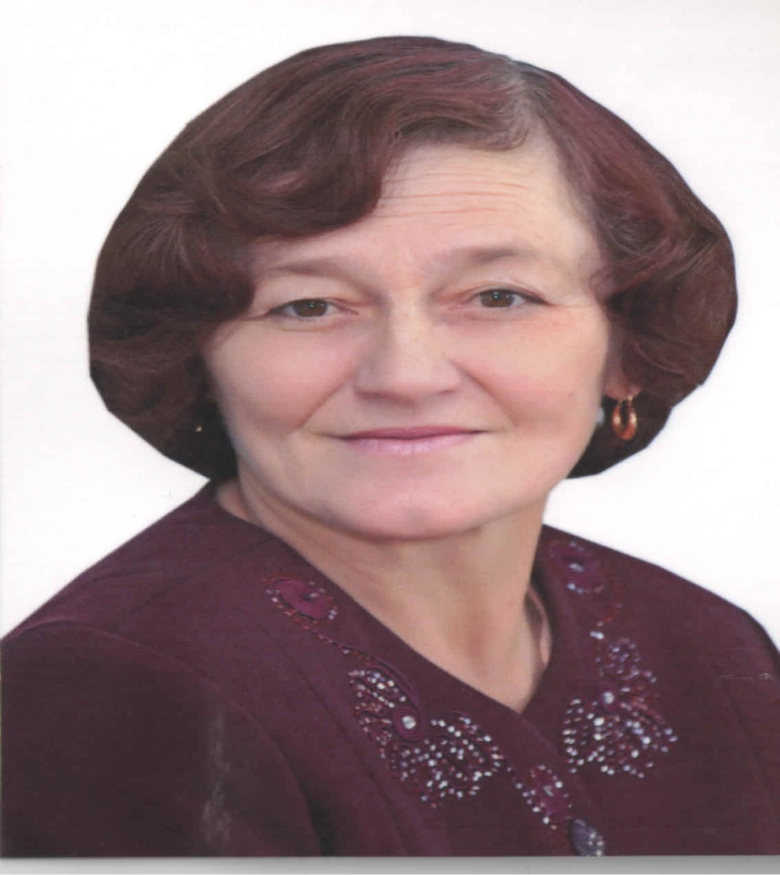
Ялаева Тәзкирә
Хаҗибулла кызы
Туган көне 1958/06.04
Стажы 33 ел
Вазифасы рәсем, музыка сәнгате, технология укытучысы, 9 сыйныф җитәкчесе
Белеме махсус урта, ЛПУ, 1979
Категориясе беренче
Бүләкләре «Мәгарифтәге казанышлары өчен» күкрәк билгесе, күпсанлы Мактау грамоталары.

Slide 3

ЧИСТА БИТТӘ ШУШЫ САННАР:
15.08.1980.
НӘРСӘ СӨЙЛИ СОҢ АЛАР?
ЯПЬ-ЯШЬ ХАНЫМ ШУШЫ КӨННЕ
ХЕЗМӘТ ЮЛЫН БАШЛАГАН.

Slide 4

АГАЧ МӘКТӘП, ЧИТ-ЯТ АВЫЛ,
БӨТЕН НӘРСӘ ЯТ, ЯҢА.
МОҢАЕРГА ТИК ВАКЫТ ЮК:
ЯҢА ТОРМЫШ БАШЛАНА.
БАР БАЛАЛАР ҮСТЕРӘСЕ,
ЙОРТ-НИГЕЗ ҖИТКЕРӘСЕ,
МӘКТӘПТӘ УКЫТАСЫ,
КОЛХОЗГА ЙӨГЕРӘСЕ.
ИНТЕРНАТКА ТӨШӘСЕ БАР,
ТЕРЛЕКЛӘРНЕ КАРАГАЧ.
ДӘФТӘРЛӘР ТИКШЕРӘСЕ БАР
САБЫЙЛАРЫ ЙОКЛАГАЧ...

Slide 5

33 ел бер мәктәптә.
33 ел – бер гомер.
Шул гомердә укытучы
Бер янар да, бер көяр.
Һәр баласын яратыр ул
Күреп гүя газизе.
Әнә күпме сыйныфларның
Булган мәктәп әнисе.
Җитәкчесе классның, дип,
Аны күп бала сөйләр.
Баларның бик күбесе
Инде әти-әниләр.

Slide 6

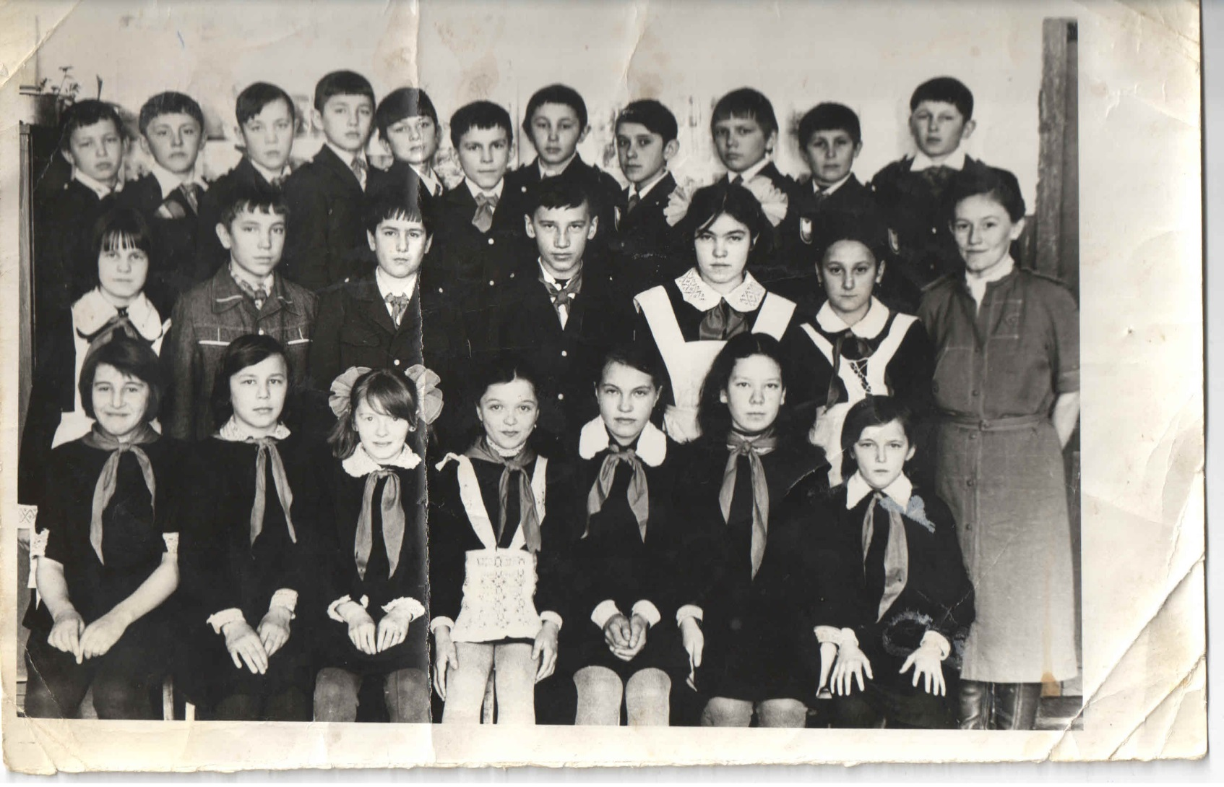
1982 нче ел

Slide 7
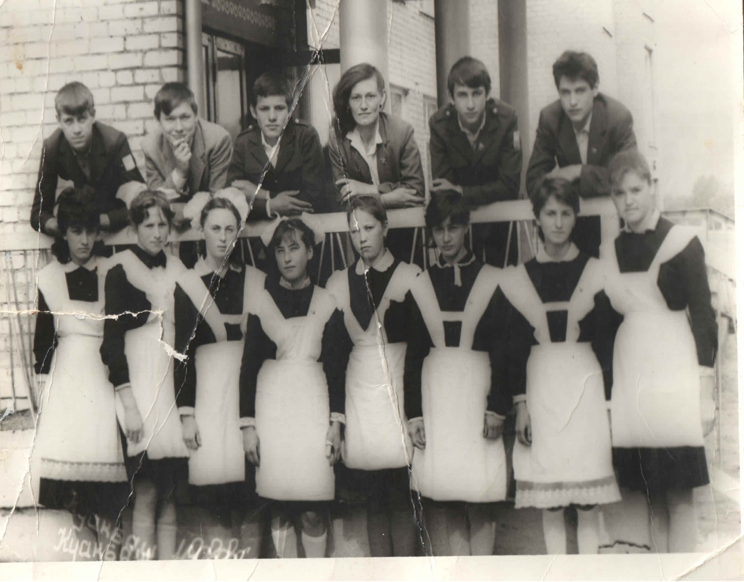
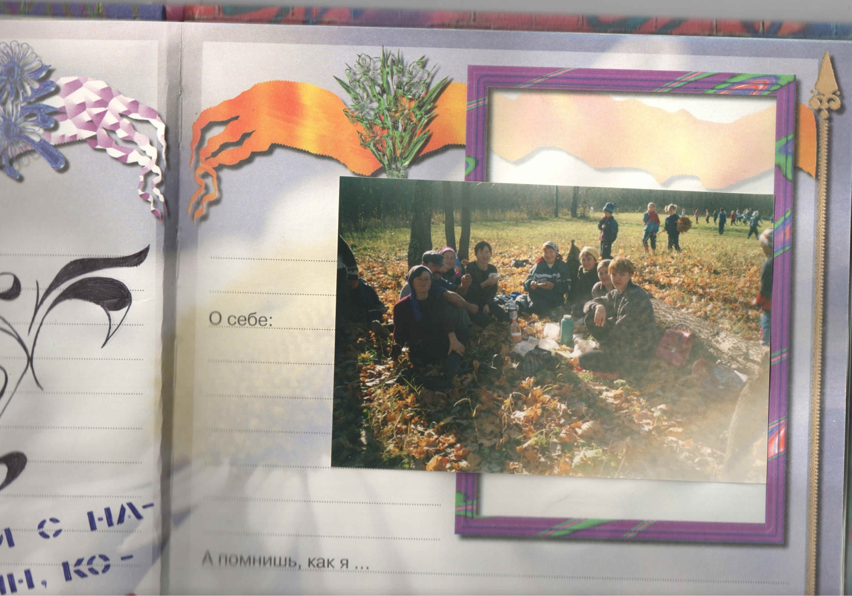
1988 нче ел

Slide 8
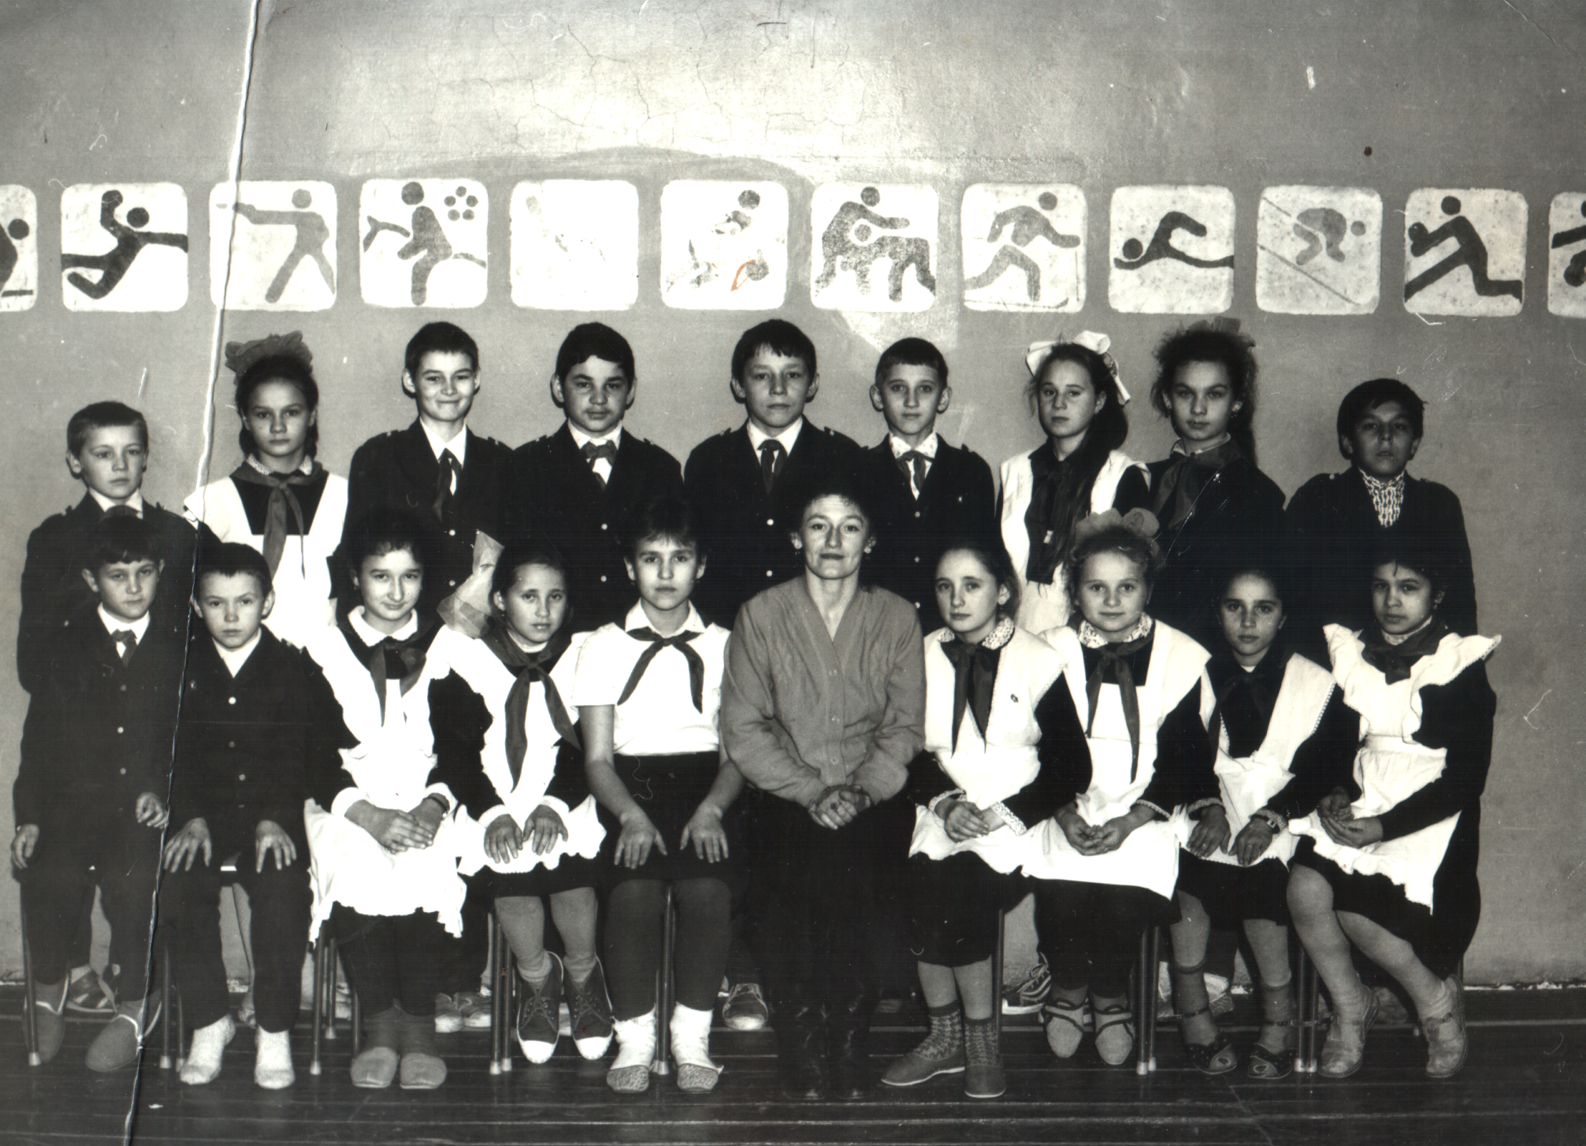
1992 нче ел

Slide 9
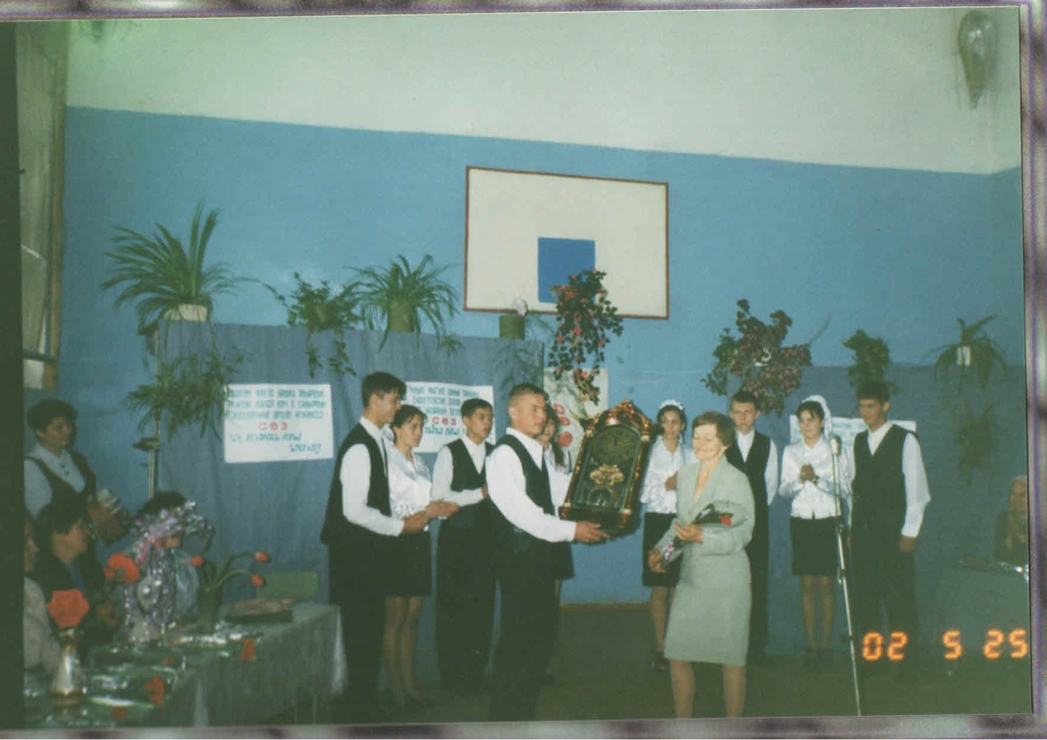
2002 нче ел

Slide 10
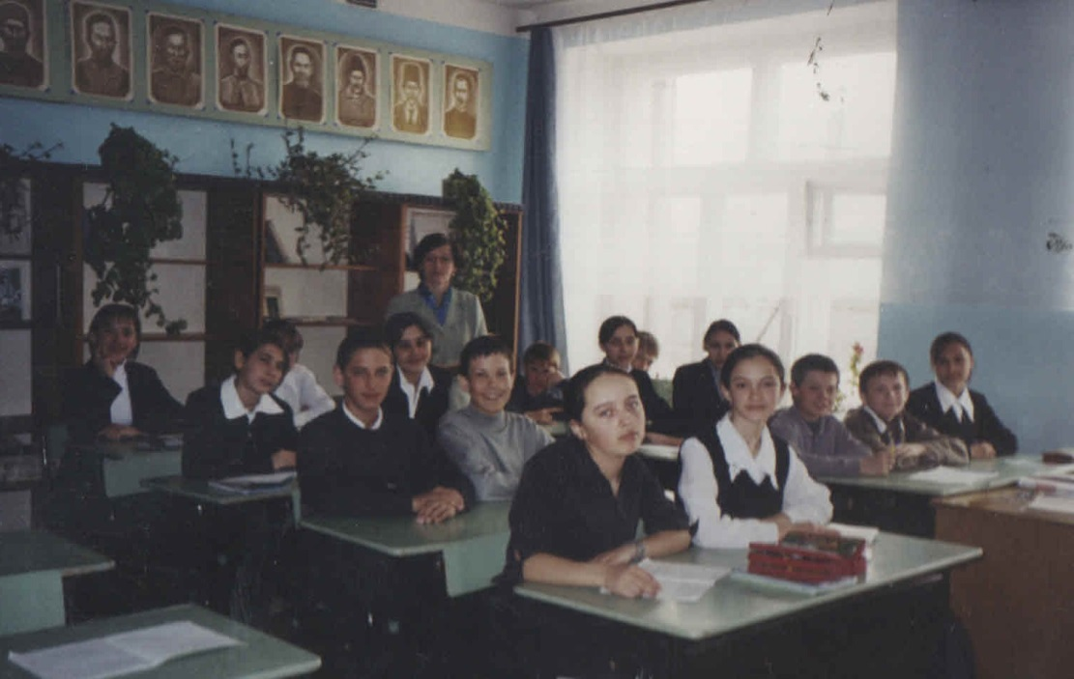
2004 нче ел

Slide 11
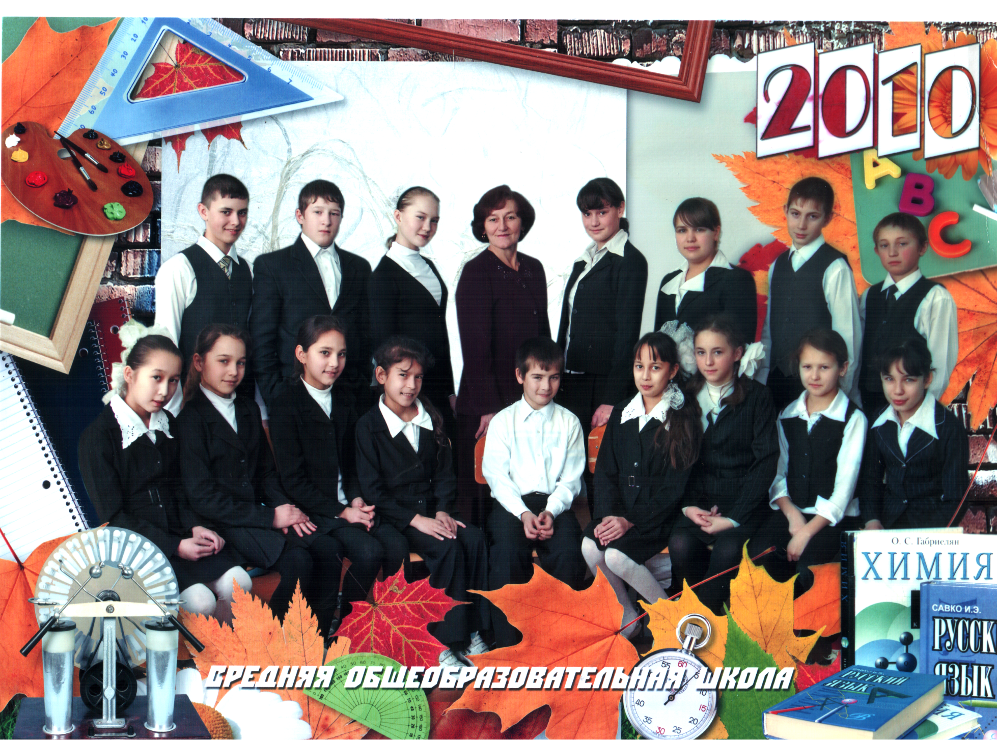

Slide 12
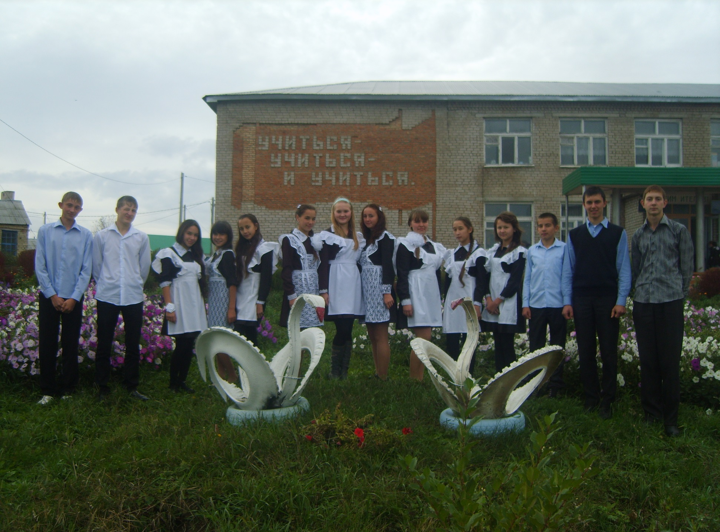
2012 нче ел

Slide 13

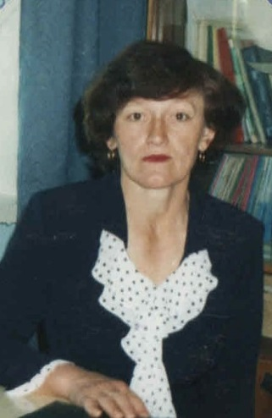
Укытучы!
Кирәк чакта җитез дә син, тапкыр да син,
Кирәк чакта сабыр да син батыр да син.
Бик җаваплы, авыр синең хезмәтең дә,
Күрсәң иде тиешенчә хөрмәтен дә!

Slide 14
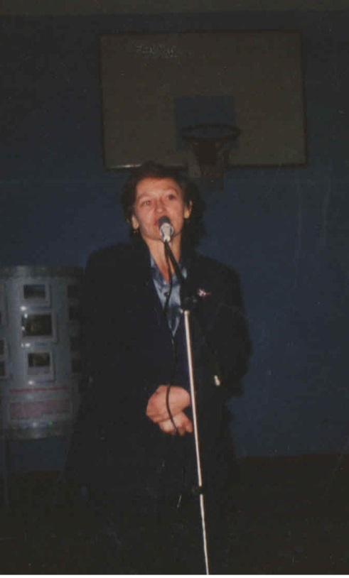
Укытучы!
Табигатьтән Сезгә илһам иңгән,
Сез сабырлык, гыйлем үрнәге.
Белем дигән илне якын итеп,
Яулагансыз текә үрләрне.

Slide 15
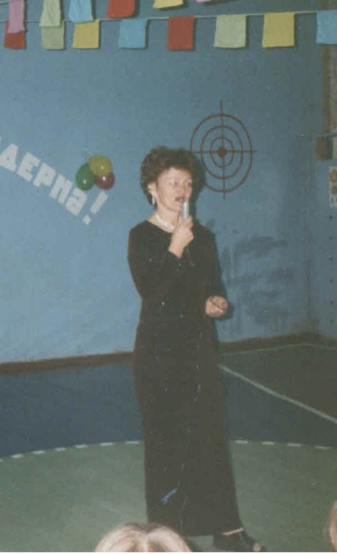
Укытучы!
Ипле генә, тыныч кына итеп,
Күңелләргә үтеп керәсез.
Балаларга терәк, таяныч сез,
Аналардай сөя беләсез.

Slide 16
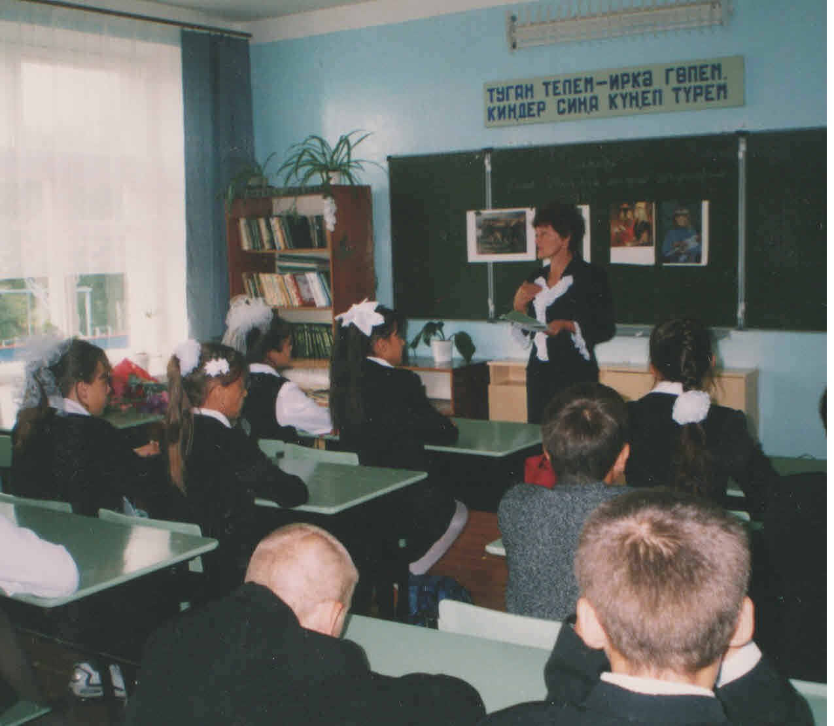
Укытучы!
Һәр йөрәккә кереп урнашасыз,
Исемегез һәркем телендә.
Беркайчан да болыт капламасын,
Кояш булсын тормыш күгендә.

Slide 17

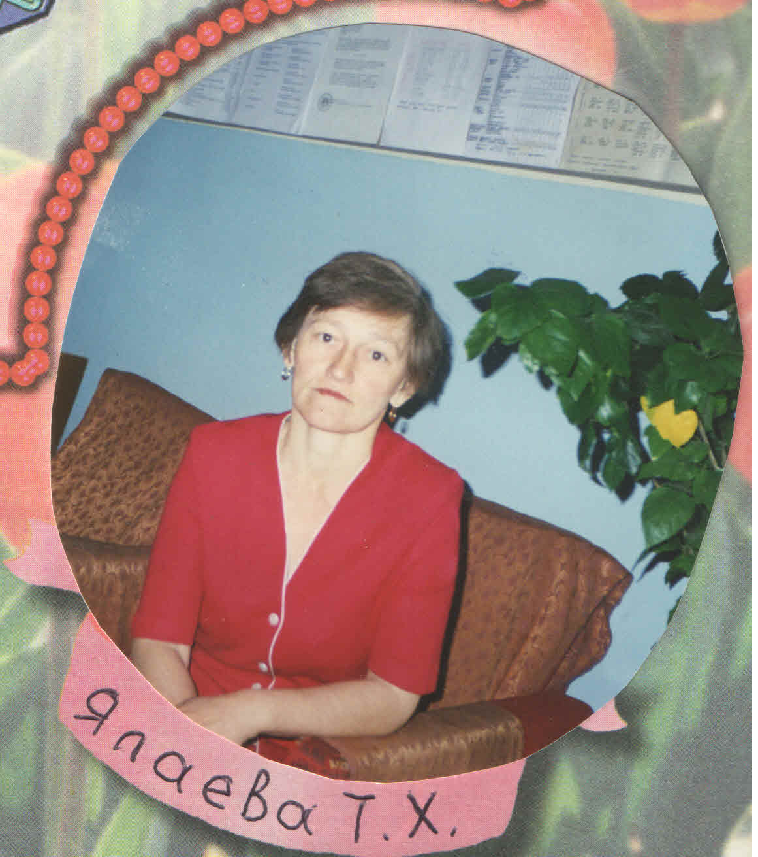
“Җир йөзендәге иң-иң матур теләкләрне кемгә багышларга дип сорасалар, мин, башымны иеп , үзенә бик күп йөрәкләрне әсир иткән Укытучыга дияр идем мин”.
(Лена Шагыйрьҗан)

Slide 18
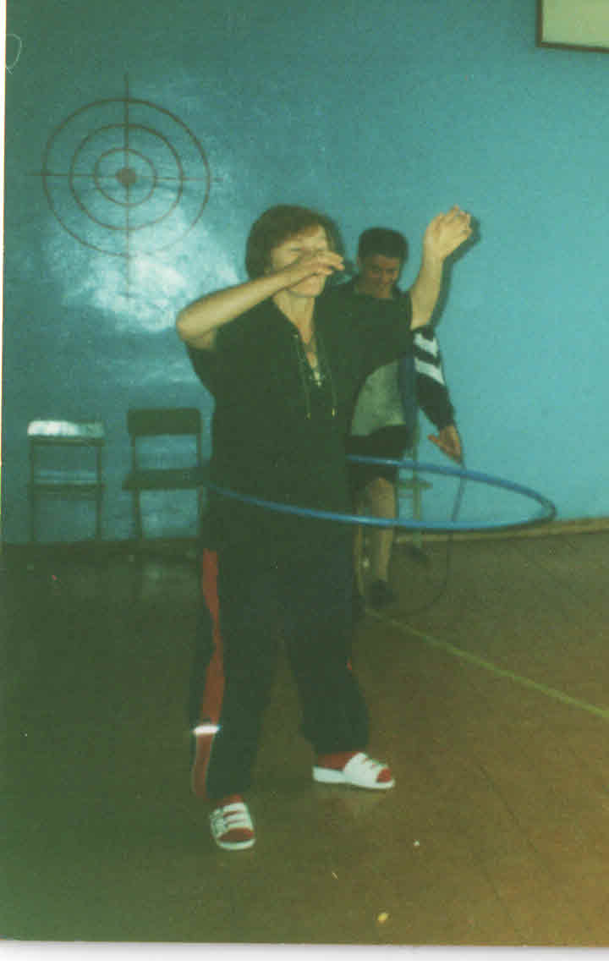
“Укытучы һәм тәрбияче булып туарга кирәк; алар белән тумыштан бирелгән сәләт идарә итә” (Лев Толстой)

Slide 19
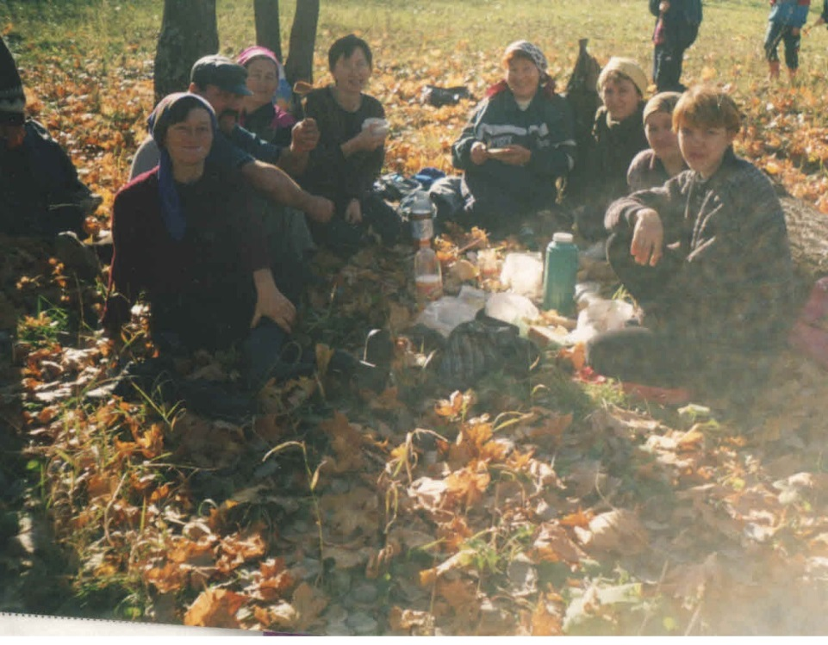
“Укытучылар һәм мәктәп хезмәткәрләре – сезнең эшегезне дөрес юлга куючылар. Шуның өчен аларның әмерләрен җиренә җиткереп үтәгез, тыйган эшләренә якын бармагыз”. (Риза Фәхретдин)

Slide 20
Дөньяда Сез - иң таләпчән кеше
Таләпчәнлек – тәртип юлдашы.
Тәртип булган җирдә тормыш матур,
Зур уңышка ачыла юл башы.

Slide 21

Онытылмый остаз гомергә,
Уела ул хәтер ташына.
Синең янда йөри гел бергә,
Яктыга ул илтә, яхшыга.
Хуш ис бөрки синең аңыңа
Саф бөредәй сабый чагыңда.
Ямь иңдереп акыл багына,
Алып бара яшьлек таңыңа.
Йөрәгеңә сеңә, җаныңа
Укытучың биргән бар җылы.
Син үрлисең бәхет тавына
Ул өйрәткән юллар аркылы.
Укытучы – белем, моң язың,
Кеше иткән олы остазың.

Slide 22
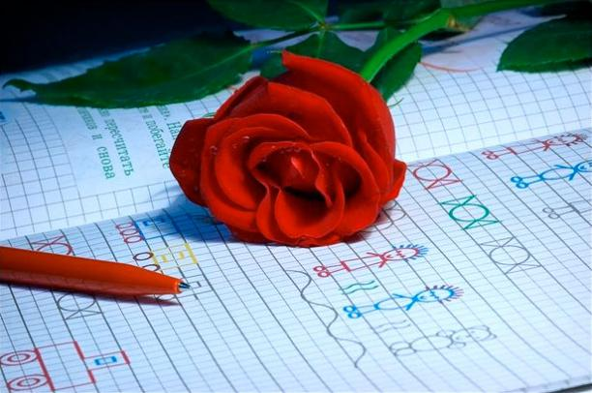
Сабыр да Сез, гади, кешелекле,
Кылган эшегез – бары изгелек.
Шатлыкларда үтсен Сезнең көннәр
Бәхетегез булсын гомерлек.
Юлыгызда киртә очраса да,
Тирән упкыннарга юлыкма.
Һәрчак сиңа ярдәм итәрлек
Хезмәттәшләр барын онытма.

Slide 23
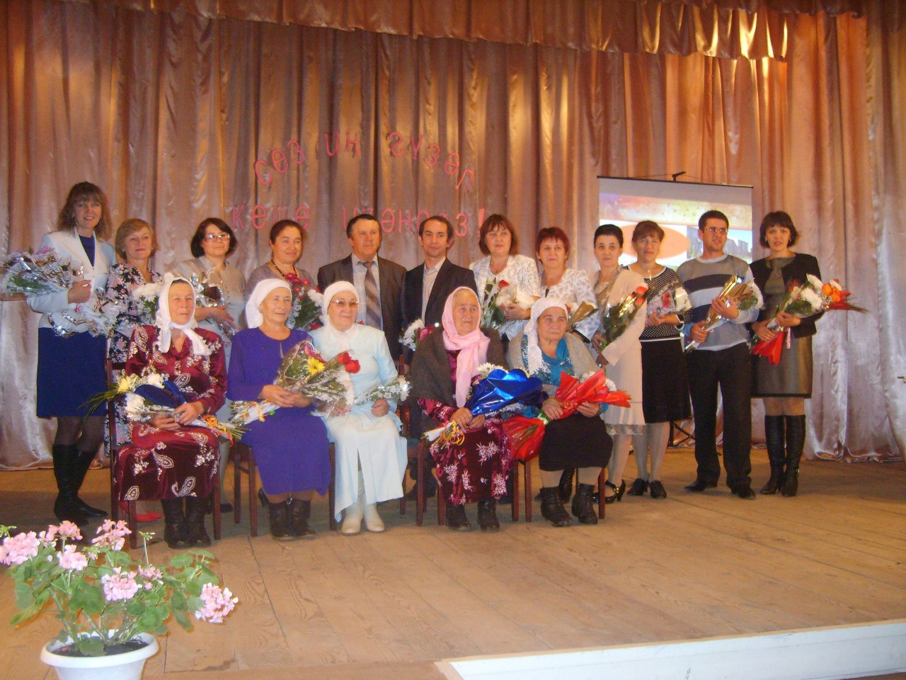

Slide 24
Бәйрәмегез котлы булсын, Тәзкирә апа!
55

